Slide 1
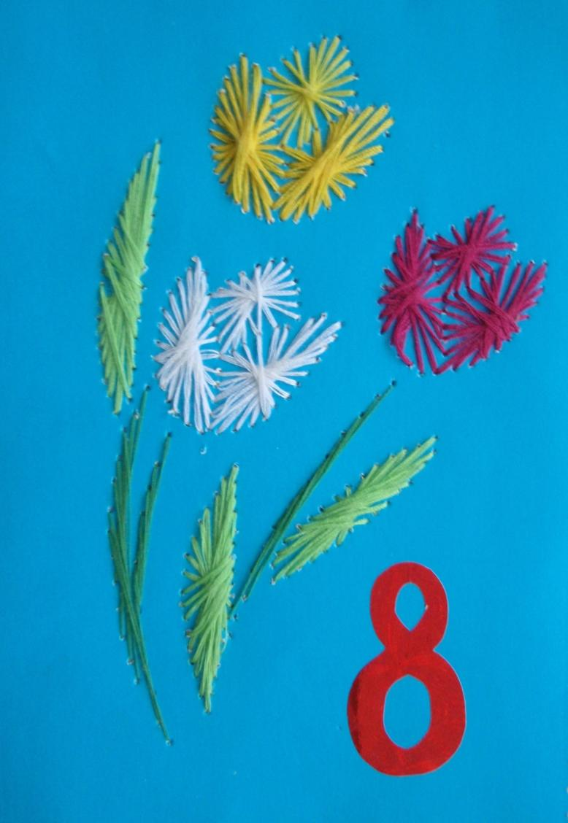
«ВОЛШЕБНАЯ ИГОЛОЧКА»
МДОУ «Детский сад
комбинированного
вида № 96 «Сосенка»
Выполнила: Загреба
Ираида Викторовна, воспитатель
1 квалификационная категория

Slide 2
«Цель прикладного искусства состоит в том, чтобы «одушевить силою художества» предмет материального назначения, дать ему смысл, сделать его привлекательным.» А.Б. Салтыков
ЦЕЛИ
Знакомство детей с новым видом художественно-творческой деятельности – техника «изонить»
Развитие навыков ручного труда детей старшего дошкольного возраста
Поддержание интереса детей к художественно – творческой деятельности

Slide 3
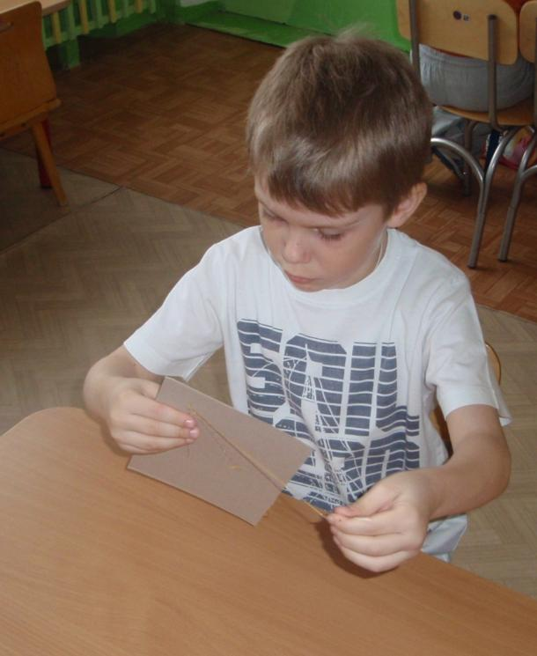
ЗАДАЧИ
Развивать мелкую моторику
Сенсорное развитие
Развивать логическое мышление, воображение
Научить владеть иголкой, ниткой, шилом, трафаретом
Воспитывать волевые качества (усидчивость, терпение и т.п.)
Воспитывать эстетический вкус
Развивать художественные способности

Slide 4
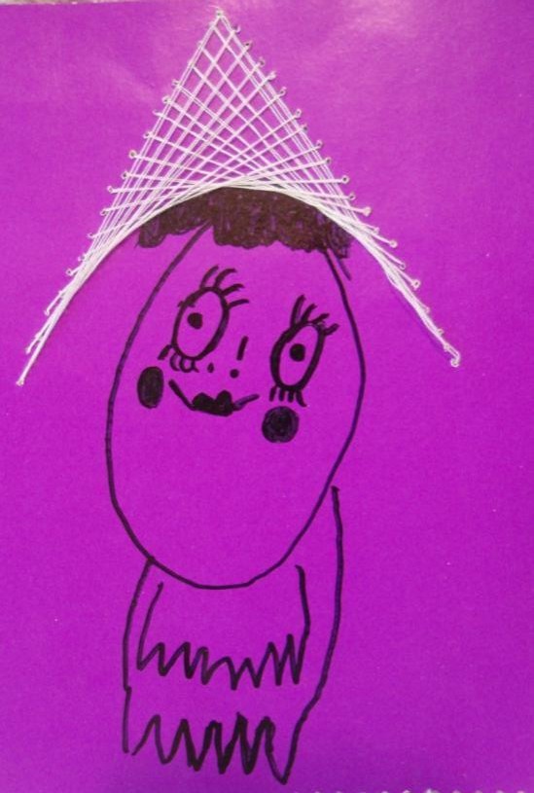
ИЗОНИТЬ
Ниткография, или изонить – это техника создания картин путём пересечения цветных нитей, на твёрдой основе (картон, бархатная бумага и т.п.)

Slide 5
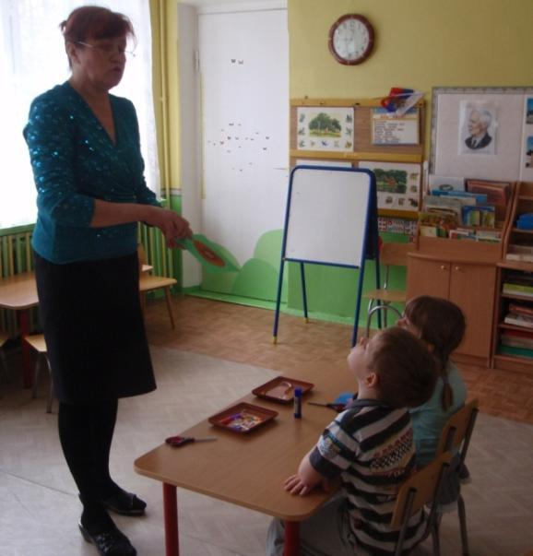
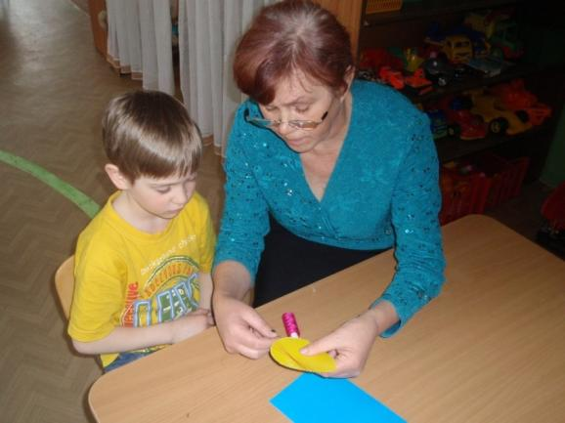
ФОРМЫ ЗАНЯТИЙ
ПОДГРУППОВАЯ
ИНДИВИДУАЛЬНАЯ

Slide 6
МЕТОДИЧЕСКИЕ РЕКОМЕНДАЦИИ
Выбор темы (8 марта, 23 февраля и т.п.)
Рассматривание и объяснение
Ознакомление с инструментами и материалами (использование, техника безопасности)
Показ выполнения изонитью простейших рисунков
Самостоятельное выполнение рисунков (от простого к сложному)

Slide 7
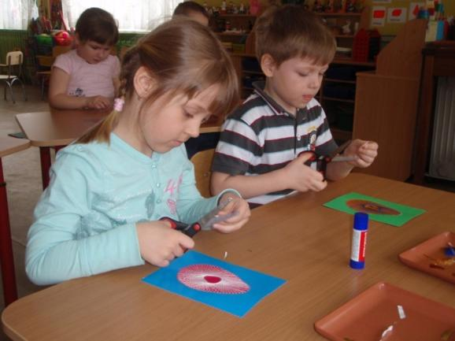
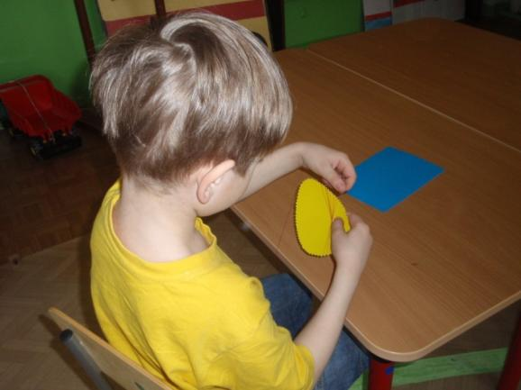
ВЫПОЛНЕНИЕ

Slide 8
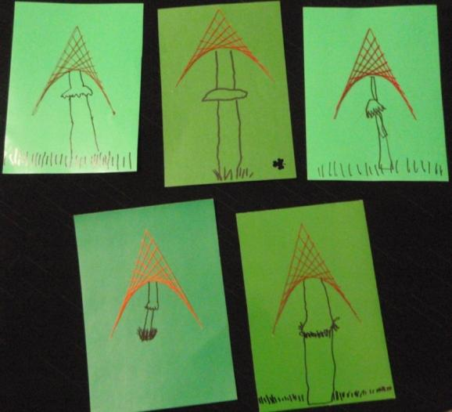
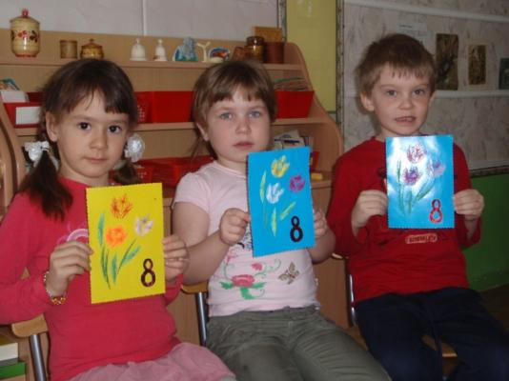
ШЕДЕВРЫ РУКАМИ ДЕТЕЙ (от простого к сложному)

Slide 9
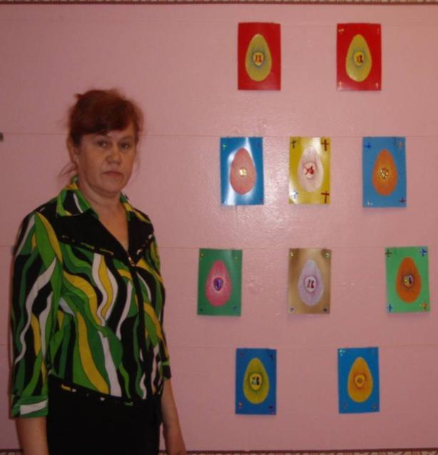
ПРАКТИЧЕСКИЕ РЕКОМЕНДАЦИИ
Когда дети освоят технику «изонить», можно предоставить им полную самостоятельность в выборе сюжета и его выполнении
по мере усвоения техники, можно менять темы занятий, придумывать новые, более сложные сюжеты

Slide 10
СПИСОК ЛИТЕРАТУРЫ
Бурундукова Л.И. Волшебная изонить. – М.: АСТ-ПРЕСС КНИГА. – 88 с.: ил. – (Ручная работа)
Гусарова Н.Н. Техника изонити для дошкольников. Методическое пособие. – 2-е изд., испр. – СПб.: «ДЕТСТВО-ПРЕСС», 2008. – 48 с.: ил.
Пиндер П. и др. Поздравительные открытки своими руками. /Авт.: П. Пиндер, Д. Гринвуд, Д. Крейн. Пер. с англ. – М.: АСТ-ПРЕСС КНИГА. – 88 с.: ил. – (Ручная работа)
Zagreba96

